Slide 1
Podsumowanie rezultatów projektów realizowanych w ramach POPC przez GUGiK
Waldemar Izdebski – Główny Geodeta Kraju
Warszawa 5 kwietnia 2019r.

Slide 2
Projekty realizowane w ramach POPC przez GUGiK:
K-GESUT – Krajowa baza danych geodezyjnej ewidencji sieci uzbrojenia terenu
ZSIN - Budowa Zintegrowanego Systemu Informacji o Nieruchomościach – Faza II
Centrum Analiz Przestrzennych Administracji Publicznej
Komitet Rady Ministrów ds. Cyfryzacji 5.04.2019 r.
Notes:
1. Należy uzupełnić datę

Slide 3
Projekty POPC
CAPAP
K-GESUT
ZSIN Faza II
Zakończenie projektów – 15.11.2018

Slide 4
Umowy realizowane w projektach
Obszar | Liczba umów
Infrastruktura | 2
2. E-Usługi | 2
Pozostałe | 8
Dane | 66
RAZEM | 78

Slide 5
Produkty projektów
Odebrane zostały wszystkie Produkty
Obszar | Liczba produktów
1. E-usługi | 382
2. Infrastruktura | 8
3. Wsparcie | 62
4. Dane | 793
5. Promocja | 14
 | 1 259

Slide 6
Wydatkowanie środków
Obszar | Wydatkowanie środków
 | CAPAP | K-GESUT | ZSIN-Faza II
Infrastruktura | 6 038 586,70 zł | 3 085 506,09 zł | 3 561 318,94 zł
e-usługi | 25 653 464,08 zł | 3 225 552,00 zł | 4 595 102,88 zł
Dane | 37 781 621,85 zł | 26 829 568,50 zł | 54 094 335,29 zł
Pozostałe | 12 972 677,77 zł | 5 311 731,16 zł | 5 555 951,63 zł
RAZEM | 82 446 350,40 zł | 38 452 357,75 zł | 67 806 708,74 zł

Slide 7
Wydatkowanie środków

Slide 8
Wydatkowanie środków

Slide 9
Wydatkowanie środków

Slide 10
Produkty
Obszar Dane

Slide 11
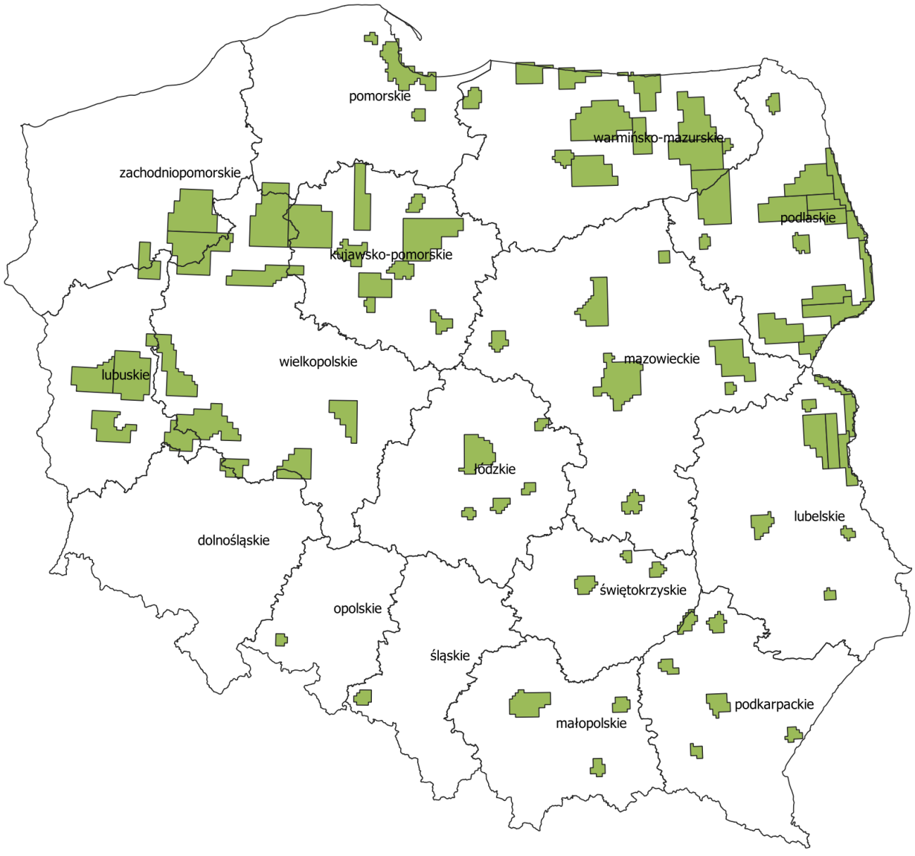
DANE CAPAP – dane wysokościowe
33 618 km²

Slide 12
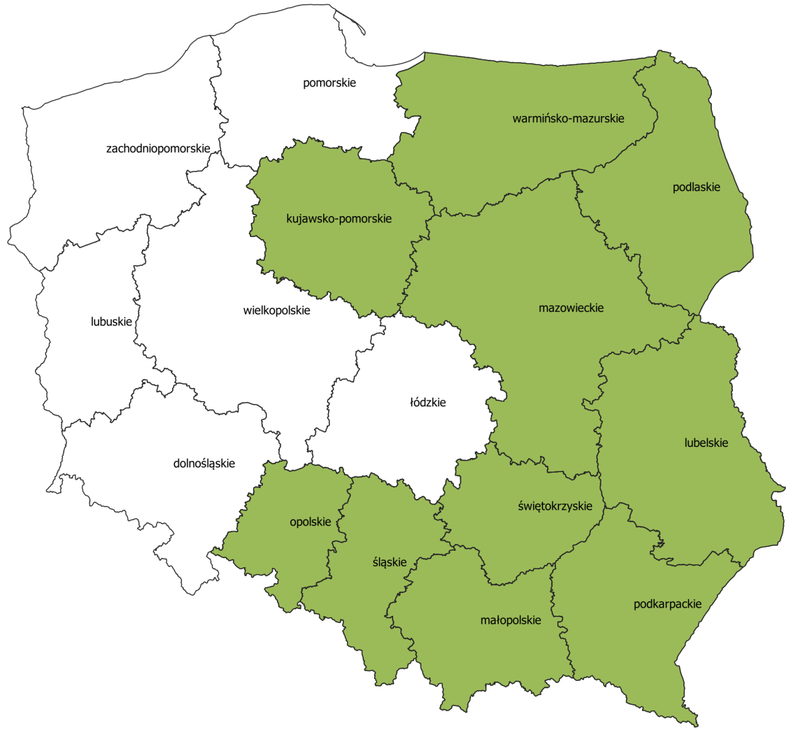
DANE CAPAP – modele 3D budynków
8 732 398 modeli 3D
budynków

Slide 13
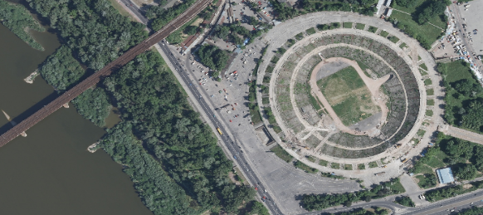
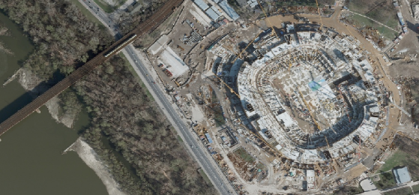
DANE CAPAP – cyfryzacja zdjęć lotniczych
432 453 zdjęcia

Slide 14
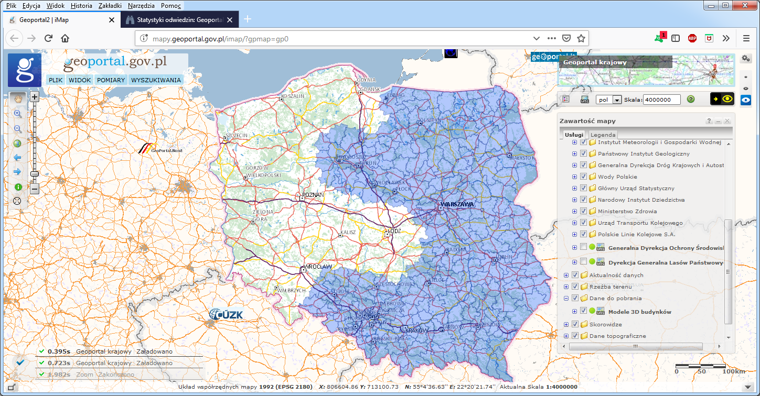
Popularyzacja danych przestrzennych
Notes:
1. Należy uzupełnić datę

Slide 15
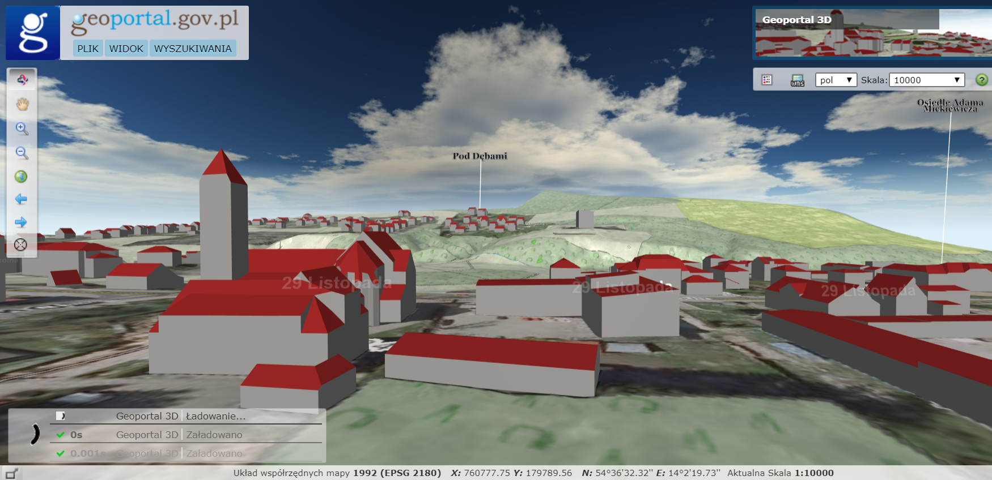
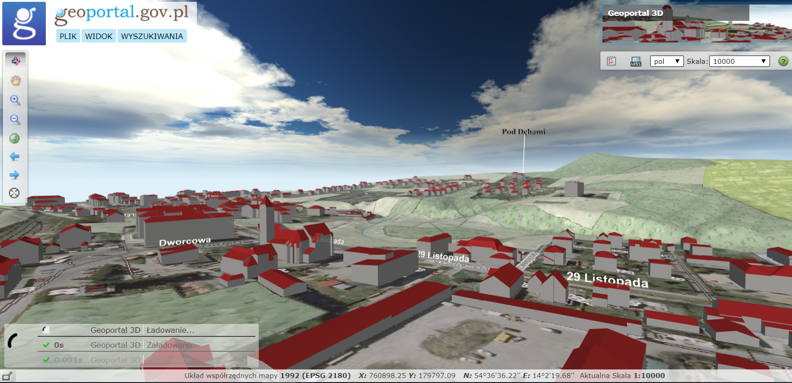
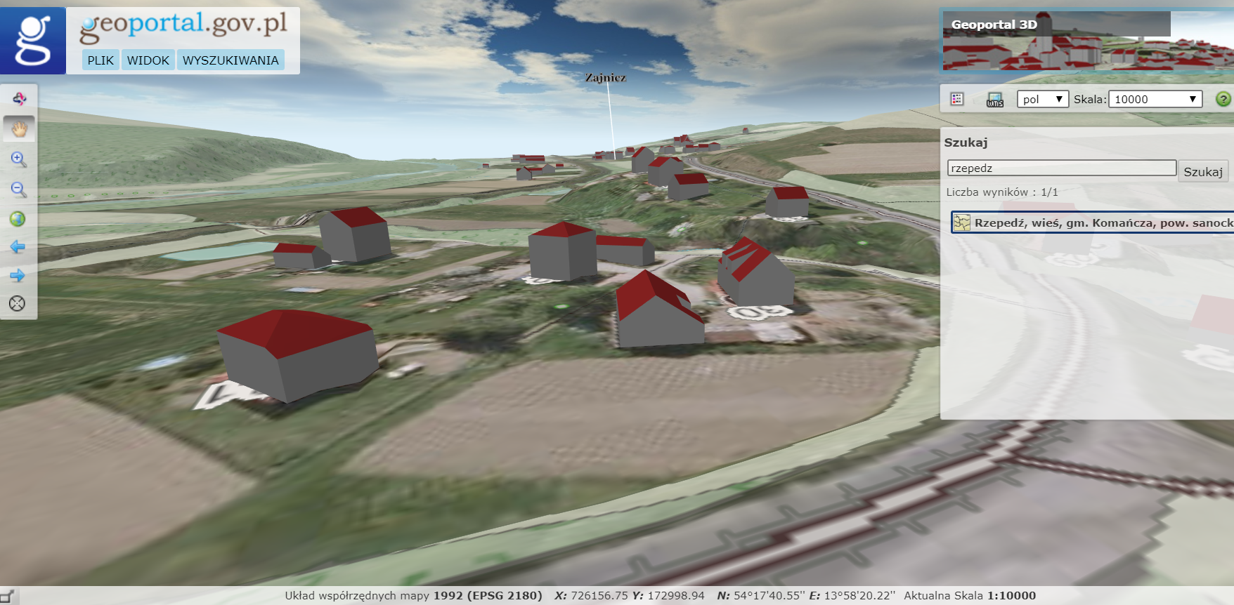
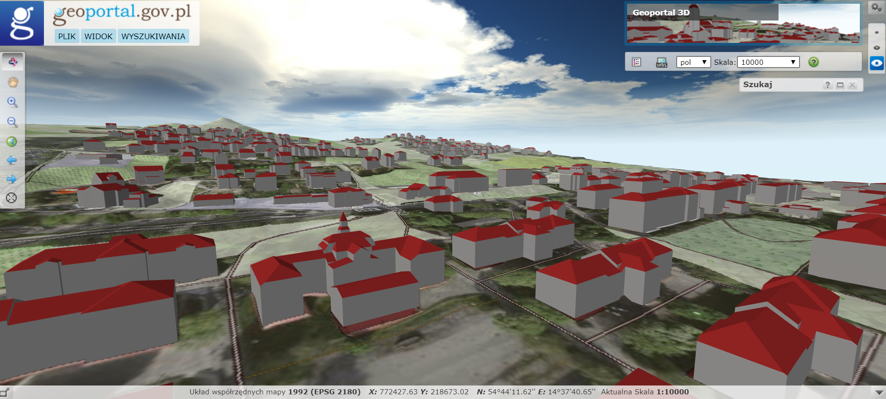
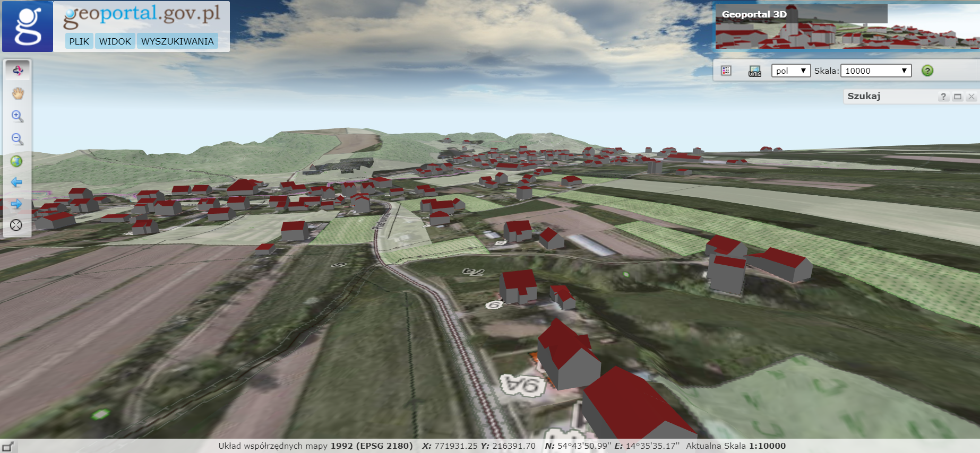
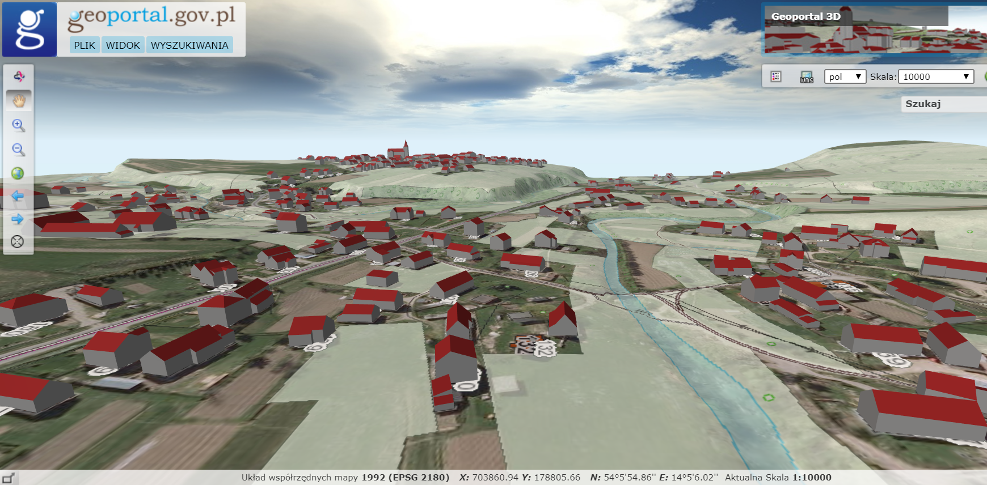
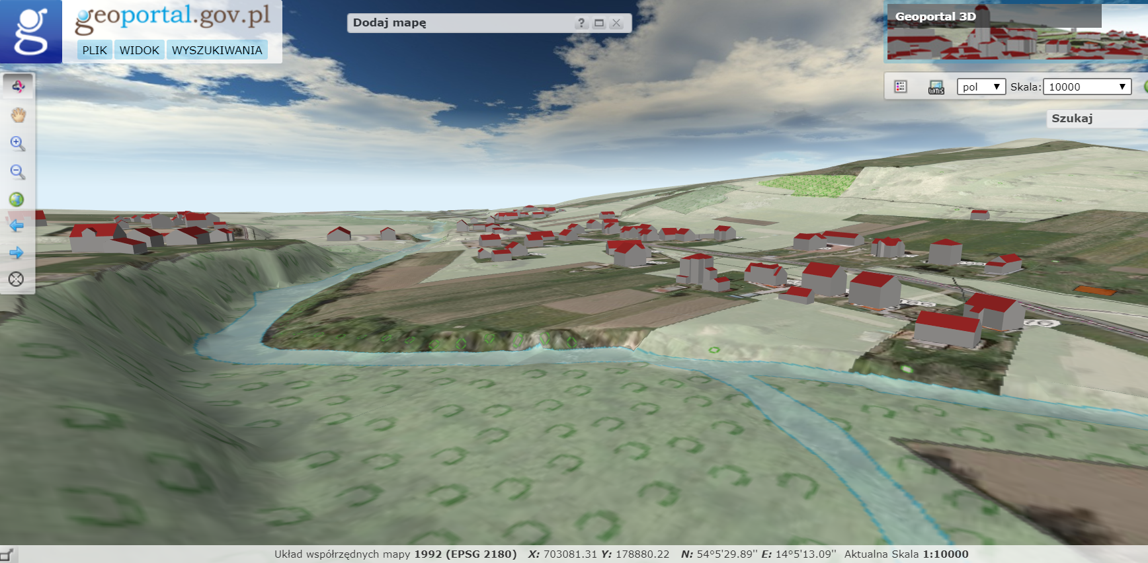
Serwis geoportal.gov.pl
Notes:
1. Należy uzupełnić datę

Slide 16
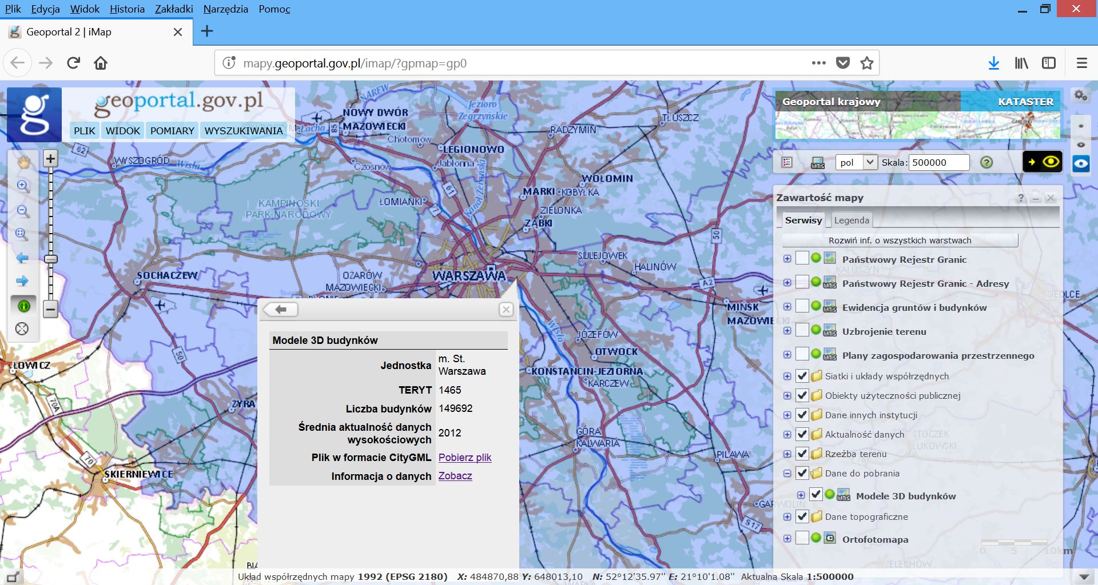
Pobieranie modele budynków 3D

Slide 17
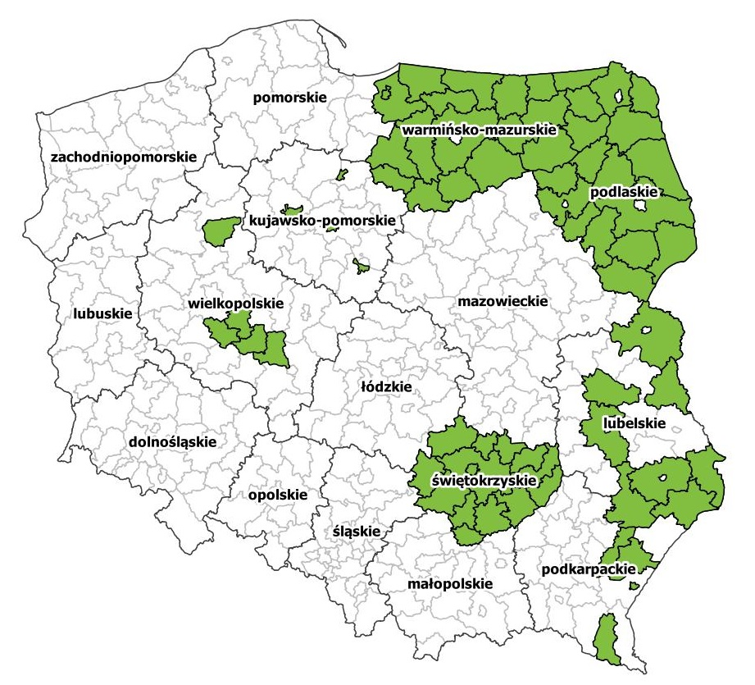
DANE ZSIN – Faza II
66 powiatów

Slide 18
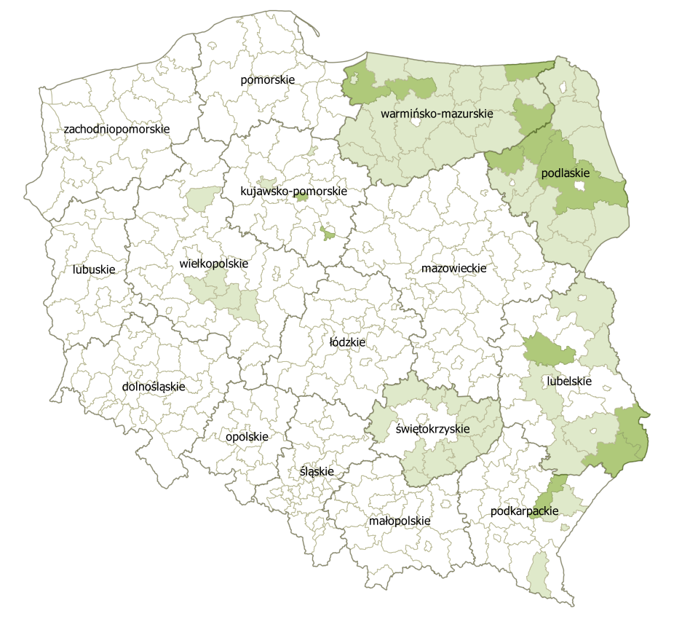
Zasilenie ZSIN – Faza II
66 powiatów

Slide 19
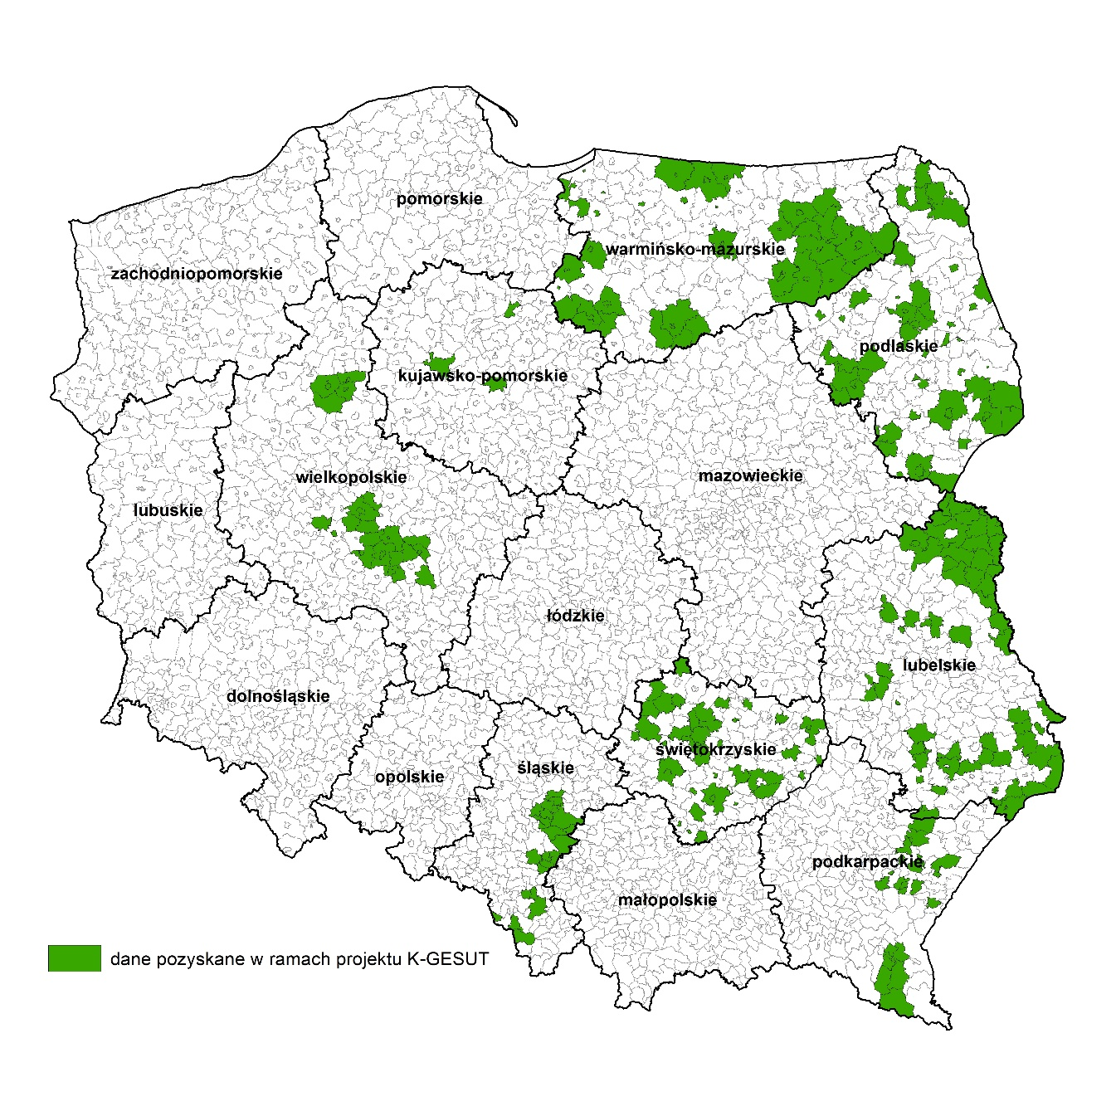
DANE GESUT – jednostki ewidencyjne zrealizowane w ramach Projektu K-GESUT
Zrealizowano 282 jednostki ewidencyjne

Slide 20
Produkty
Obszar e-Usługi

Slide 21
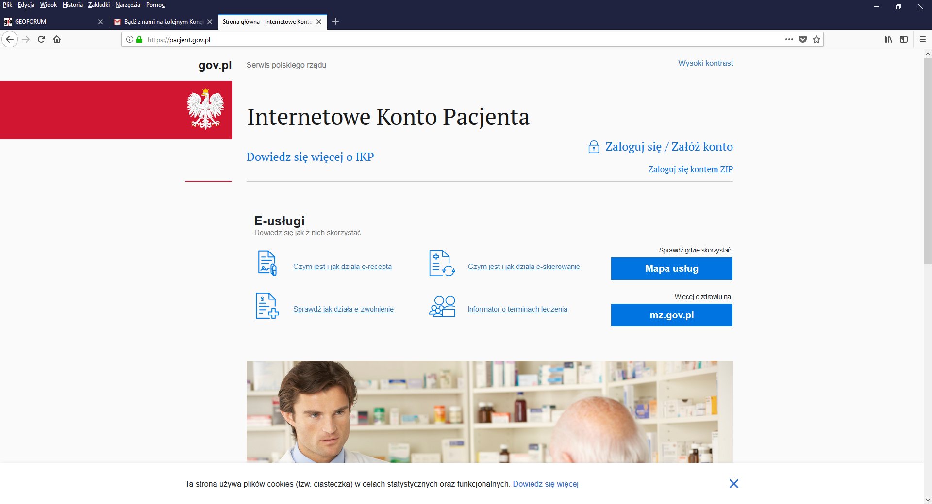
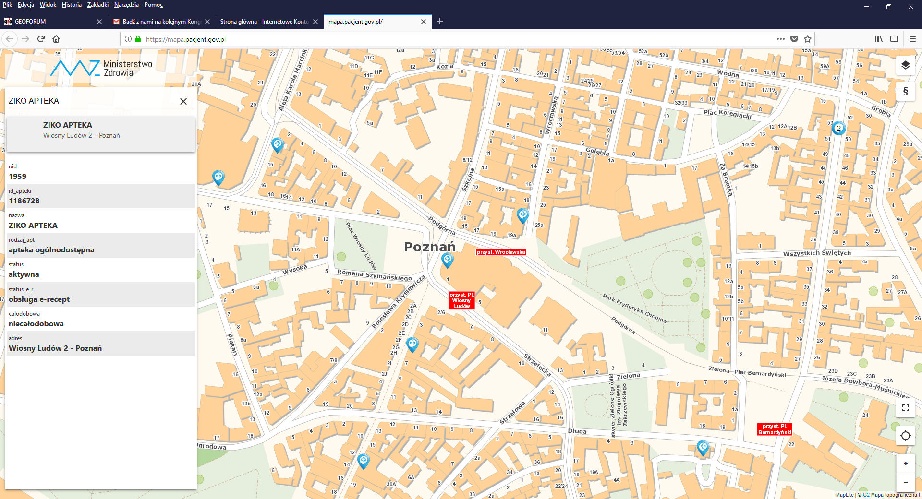
Produkt - Usługa analiz wspierających procesy decyzyjne w administracji publicznej
Kreator Aplikacji w zakresie analiz
E-usługa statystyczna dla MZ

Slide 22
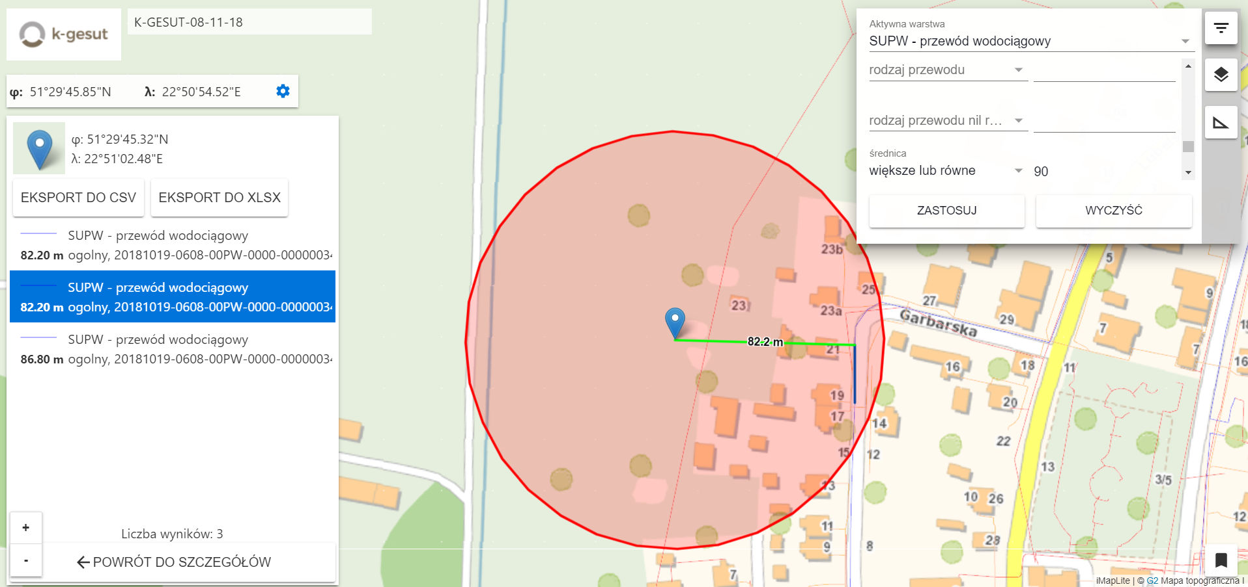
Produkt - Usługa weryfikacji dostępności sieci uzbrojenia terenu
Analizy na danych K-GESUT w zakresie dostępności sieci

Slide 23
Produkty
Obszar Infrastruktura

Slide 24
Produkty – Obszar Infrastruktura

Slide 25
Wskaźniki

Slide 26
Wskaźniki projektu CAPAP
CAPAP
Wskaźniki kluczowe (obligatoryjne) CAPAP
Wskaźnik | Jedn. miary | Wartość docelowa (2018 r.) | Wskaźnik bazowy (2015 r.) | Status Wskaźnika na zakończenie Projektu
Liczba udostępnionych usług wewnątrzadministracyjnych | szt. | 8 | 5 | Zrealizowany
Wskaźniki specyficzne dla programu
Wskaźnik | Jedn. miary | Wartość docelowa (2018 r.) | Wskaźnik bazowy (2015 r.)
Liczba usług publicznych udostępnionych on-line o stopniu dojrzałości 3 | Szt. | 1 | 0 | Zrealizowany
Liczba usług publicznych udostępnionych on-line o stopniu dojrzałości co najmniej 4 | Szt. | 6 | 3 | Zrealizowany
Liczba uruchomionych systemów teleinformatycznych i aplikacji w podmiotach wykonujących zadania publiczne | Szt. | 1 | 0 | Zrealizowany
Liczba pracowników podmiotów wykonujących zadania publiczne nie będących pracownikami IT, objętych wsparciem szkoleniowym - kobiety | Osoby | 250 | 0 | Zrealizowany
Liczba pracowników podmiotów wykonujących zadania publiczne nie będących pracownikami IT, objętych wsparciem szkoleniowym- mężczyźni | Osoby | 250 | 0 | Zrealizowany
Wskaźniki rezultatu bezpośredniego CAPAP
Nazwa wskaźnika | Jednostka miary | Wartość docelowa (do 12 miesięcy po zakończeniu realizacji projektu) | Wskaźnik bazowy (2015 r.) | Status Wskaźnika na 12 miesięcy po zakończeniu realizacji Projektu
Osoby (obywatele, przedsiębiorcy oraz przedstawiciele administracji publicznej) korzystające z usług CAPAP | Szt. | 500 000 | 0 | W trakcie realizacji
Liczba jednostek administracji publicznej wykonujących analizy przestrzenne za pomocą narzędzi CAPAP | Szt. | 25 | 0 | W trakcie realizacji

Slide 27
Wskaźniki projektu ZSIN Faza II
ZSIN Faza II
Wskaźniki kluczowe (obligatoryjne) ZSIN FAZA II
Nazwa wskaźnika | Jedn. miary | Wartość docelowa (2018 r.) | Wskaźnik bazowy (2015 r.) | Status Wskaźnika na zakończenie Projektu
Liczba udostępnionych usług wewnątrzadministracyjnych | szt. | 4 | 0 | Zrealizowany
Wskaźniki specyficzne dla programu
Nazwa wskaźnika | Jedn. miary | Wartość docelowa (2018 r.) | Wskaźnik bazowy (2015 r.)
Liczba usług publicznych udostępnionych on-line o stopniu dojrzałości 3 | szt. | 1 | 0 | Zrealizowany
Liczba usług publicznych udostępnionych on-line o stopniu dojrzałości co najmniej 4 | szt. | 3 | 0 | Zrealizowany
Liczba rejestrów publicznych o poprawionej interoperacyjności | szt. | 3 | 0 | Zrealizowany
Liczba uruchomionych systemów teleinformatycznych i aplikacji w podmiotach wykonujących zadania publiczne | szt. | 1 | 0 | Zrealizowany
Liczba pracowników podmiotów wykonujących zadania publiczne nie będących pracownikami IT, objętych wsparciem szkoleniowym - kobiety | osoby | 228 | 0 | Zrealizowany
Liczba pracowników podmiotów wykonujących zadania publiczne nie będących pracownikami IT, objętych wsparciem szkoleniowym - mężczyźni | osoby | 152 | 0 | Zrealizowany
Wskaźniki rezultatu bezpośredniego Projektu ZSIN FAZA II
Nazwa wskaźnika | Jednostka miary | Wartość bazowa | Wartość docelowa (do 12 miesięcy po zakończeniu realizacji projektu) | Wskaźnik bazowy (2015 r.) | Status Wskaźnika na 12 miesięcy po zakończeniu realizacji Projektu
Liczba jednostek sektora publicznego korzystających z utworzonych aplikacji lub usług teleinformatycznych | szt. | 0 | 204 | 0 | W trakcie realizacji
Liczba użytkowników instytucjonalnych udostępnionych rejestrów publicznych | szt. | 0 | 102 | 0 | W trakcie realizacji
Liczby użytkowników udostępnionej usługi publikacji informacji o średnich cenach transakcyjnych | szt. | 0 | 10 000 | 0 | W trakcie realizacji

Slide 28
Wskaźniki projektu K-GESUT
K-GESUT
Wskaźniki kluczowe (obligatoryjne) K-GESUT
Wskaźnik | Jedn. miary | Wartość docelowa (2018 r.) | Wskaźnik bazowy (2015 r.) | Status Wskaźnika na zakończenie Projektu
Liczba udostępnionych usług wewnątrzadministracyjnych | Szt. | 4 | 0 | Zrealizowany
Wskaźniki specyficzne dla programu
Wskaźnik | Jedn. miary | Wartość docelowa (2018 r.) | Wskaźnik bazowy (2015 r.)
Liczba usług publicznych udostępnionych on-line o stopniu dojrzałości co najmniej 4 - transakcja | Szt. | 4 | 0 | Zrealizowany
Liczba uruchomionych systemów teleinformatycznych w podmiotach wykonujących zadania publiczne | Szt. | 1 | 0 | Zrealizowany
Liczba pracowników podmiotów wykonujących zadania publiczne nie będących pracownikami IT, objętych wsparciem szkoleniowym | osoby | 380 | 0 | Zrealizowany
Liczba rejestrów publicznych o poprawionej interoperacyjności | Szt. | 2 | 0 | Zrealizowany
Liczba pracowników podmiotów wykonujących zadania publiczne nie będących pracownikami IT, objętych wsparciem szkoleniowym - kobiety | osoby | 228 | 0 | Zrealizowany
Liczba pracowników podmiotów wykonujących zadania publiczne nie będących pracownikami IT, objętych wsparciem szkoleniowym - mężczyźni | osoby | 152 | 0 | Zrealizowany
Wskaźniki rezultatu bezpośredniego Projektu K-GESUT
Nazwa wskaźnika | Jednostka miary | Wartość docelowa (do 12 miesięcy po zakończeniu realizacji projektu) | Wskaźnik bazowy (2015 r.) | Status Wskaźnika na 12 miesięcy po zakończeniu realizacji Projektu
Osoby (obywatele, przedsiębiorcy oraz przedstawiciele administracji publicznej) korzystający z usług K-GESUT | szt. | 500000 | 0 | W trakcie realizacji
Liczba jednostek administracji publicznej wykonujących weryfikację zbiorów danych w zakresie sieci uzbrojenia terenu z wykorzystaniem narzędzi wytworzonych w ramach realizacji projektu. | szt. | 69 | 0 | W trakcie realizacji

Slide 29
Przed nami:
Utrzymanie rezultatów Projektów z POPC
Utrzymanie i rozwój Narzędzi i usług Analitycznych dla naszych Partnerów
Zapewnienie ciągłości działania oraz Utrzymanie usług na wysokim poziome SLA i 24h

Slide 30
Dziękuję za uwagę

